Slide 1
Operētājsistēmas
Windows reģistri
Ilvars Mizniks

Slide 2


Komentārs par terminoloģiju
Divi “reģistri”
Procesora reģistri:
AX, BX, CX, DS, SI, DI, ...
Windows Registry

Slide 3
Reģistri tiek izmantoti . . .
Uzklikšķinot uz jebkura faila ar dubultklikšķi
Uzstādot aparatūru
Darbinot programmatūru
Lai uzglabātu visdažādākos
lietotāja un datora uzstādījumus
Kopumā Windows Registry tiek izmantoti vairāki tūkstoši vērtību minūtē

Slide 4
Kas ir Windows Registry?
Definīcija:
  Hierarhiska datu bāze konfigurācijas datu uzglabāšanai
Var izmantot ceļus (path), lai nokļūtu pie konkrētiem datiem
A
Ceļš: A\G\M
D
H
G
M
S
J

Slide 5
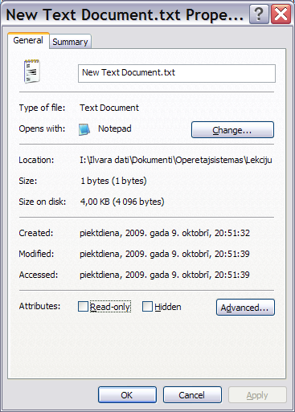
Kāpēc vajadzīgi reģistri ?
Kā atvērt reģistrus Linux vidē ?
Ja Linux iztiek bez reģistriem,
kam tie vajadzīgi Windows vidē ?
Microsoft Windows 3.0 bija tikai INI faili.
Linuxā vēl aizvien ir ļoti daudz ļoti mazu failu.
Microsoft saprata, ka tas ir :
neracionāli no diska vietas izmantošanas viedokļa,
lēni strādā, jo jāskatās un jāmeklē daudzos failos.

Slide 6
Reģistru priekšvēsture
MS-DOS
  Config.sys un Autoexec.bat faili
  Katra programma pati atbild par uzstādījumiem
Microsoft Windows 3.0
  INI faili
Microsoft Windows 3.1
  Ievieš registry rīku, lai uzglabātu OLE
  (Object Linking and Embedding) uzstādījumus
Microsoft Windows 95
  Ievieš Windows Registry mūsdienu izpratnē

Slide 7
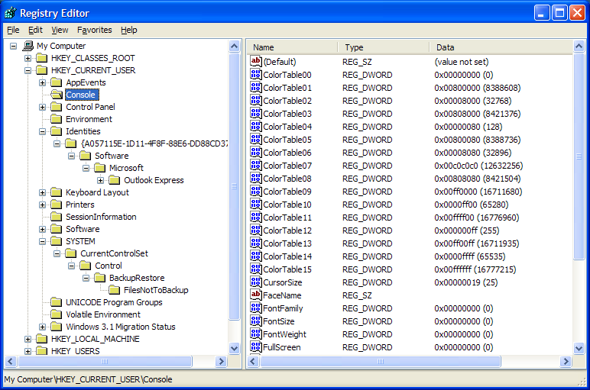
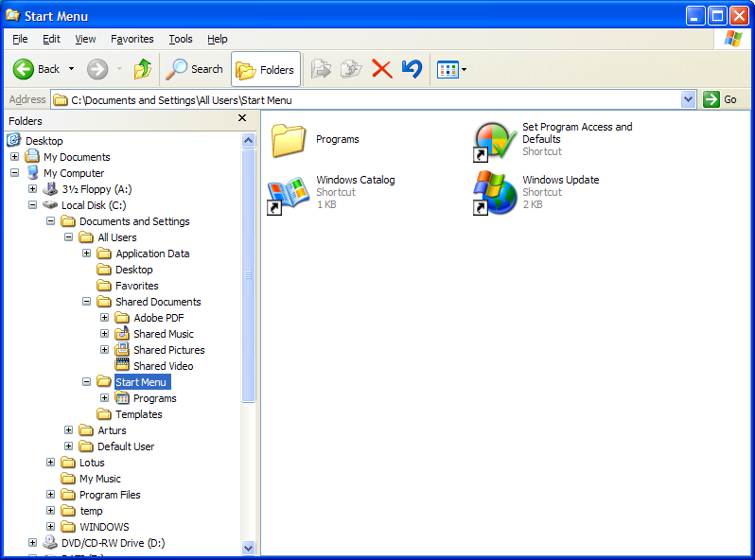
Windows Registry struktūra
regedit – komandrindas komanda
Divu rīku analoģija
Registry Editor
Windows Explorer

Slide 8
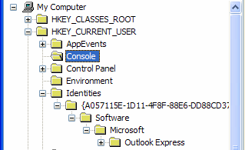
Windows Registry atslēgas [1]
Atslēgas var iekļaut vienu otrā (tāpat kā mapes)
Atslēgu nosaukumi var saturēt:
  512 ANSI vai 256 Unicode simbolus
  Jebkuru ASCII simbolu, izņemot (\), (*) un (?)
Notes:
.bla bla patur microsoft

Slide 9
Windows Registry atslēgas [2]
Pamat-atslēgas :
Atslēga | Saīsinājums
HKEY_CLASSES_ROOT | HKCR
HKEY_CURRENT_USER | HKCU
HKEY_LOCAL_MACHINE | HKLM
HKEY_USERS | HKU
HKEY_CURRENT_CONFIG | HKCC
Var lietot ceļus, lai atsauktos uz konkrētu atslēgu
Windows vidē:
  C:\Windows \System32\Sol.exe
Windows Registry:
  HKCU\Control Panel\Desktop\Wallpaper

Slide 10
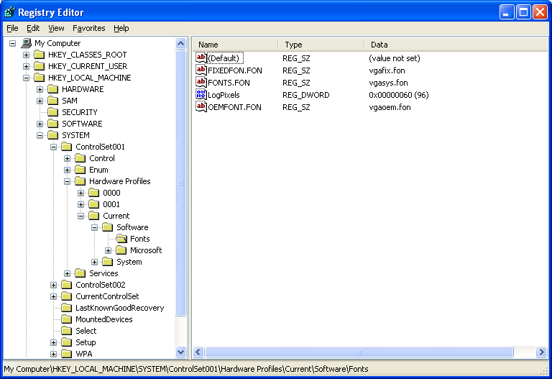
Windows Registry vērtības [1]
Vērtības
Atslēgas

Slide 11
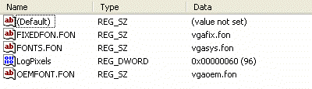
Windows Registry vērtības [2]
Katra atslēga var saturēt vienu vai vairākas vērtības
Katrai vērtībai ir tips un dati
Failu sistēmā:
  vērtības analogs ir faili
  vērtības tipa analogs ir faila paplašinājums
  vērtības datu analogs ir faila saturs

Slide 12
Windows Registry saturs
Pamatatslēgas:
  HKEY_USERS
  HKEY_CURRENT_USER
  HKEY_LOCAL_MACHINE
  HKEY_CLASSES_ROOT
  HKEY_CURRENT_CONFIG
Vienīgās atslēgas, kas
patiešām glabājas uz
cietā diska
Īsumā apskatām visas pamat atslēgas.
Pa slaidam uz katru no piecām atslēgām.

Slide 13
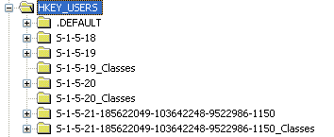
HKEY_USERS
Satur vismaz trīs atslēgas:
  .DEFAULT satur katra lietotāja darbvirsmas konfigurāciju pirms kāds lietotājs ir ielogojies
  SID, kur SID ir konsoles lietotāja Security ID. Satur lietotāja darbvirsmas un Control Panel uzstādījumus
  SID_Classes, kur SID ir konsoles lietotāja Security ID. Satur katra lietotāja klašu un failu asociāciju uzstādījumus

Slide 14
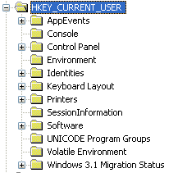
HKEY_CURRENT_USER
Saite uz HKEY_USER\SID...
Atsevišķas īpašības var konfigurēt arī vizuālā režīmā, piemēram, Control Panel uzstādījumus.
Windows Registry piedāvā papildus konfigurēšanas iespējas, kas nav
pieejamas vizuālajos rīkos.

Slide 15

HKEY_LOCAL_MACHINE
Uzstādījumi datora ietvaros
Ietekmē visus lietotājus
Veidojas katru reizi startējoties datoram

Slide 16
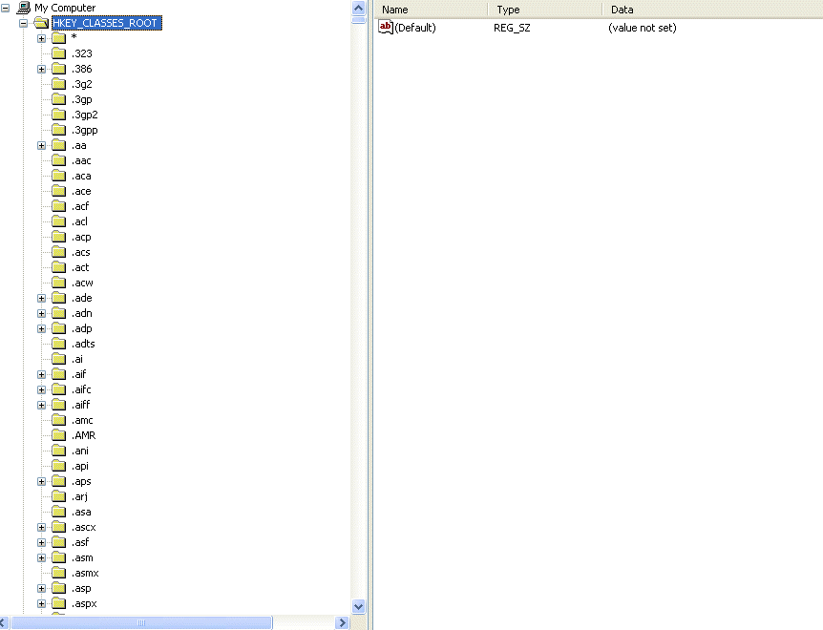
HKEY_CLASSES_ROOT
HKLM\SOFTWARE\Classes HKCU\Software\Classes
Satur
  Failu asociācijas: kādus failus vērt vaļā
  ar kādām programmām
  Klašu reģistrācijas: COM objektiem
Lielākā Windows Registry atslēga
Ļauj ļoti detalizēti konfigurēt operētājsistēmas darbību

Slide 17

HKEY_CURRENT_CONFIG
Saite uz
  HKLM\SYSTEM\CurrentcontrolSet\Hardware Profiles\Current
Konfigurācijas informācija patreizējam Hardware Profile

Slide 18
Pamatdarbības ar Windows reģistriem
Informācijas meklēšana
Grāmatzīmju pievienošana
Informācijas rediģēšana
Drukāšana
Eksportēšana / Importēšana
Hive failu ielādēšana

Slide 19
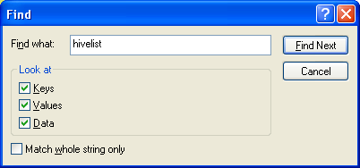
Meklēšana [1]
Iespējams – populārākā darbība Windows Registry
Tekstuālas informācijas meklēšana
Edit → Find vai Ctrl + F

Slide 20
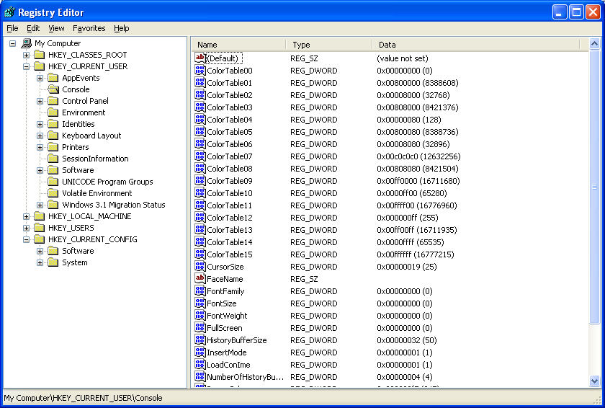
Meklēšana [2]

Slide 21
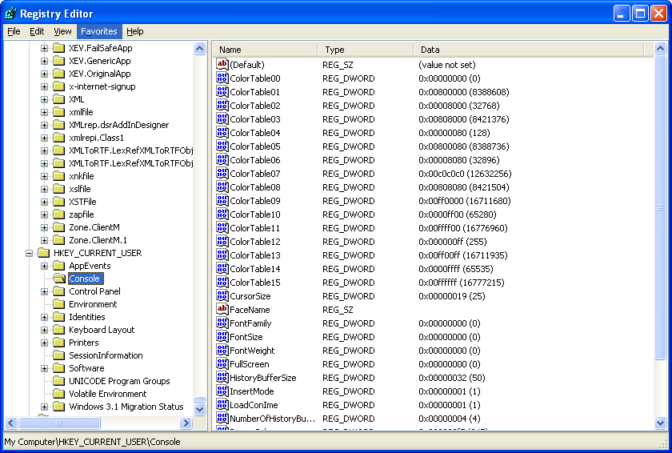
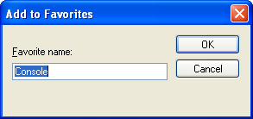
Grāmatzīmes [1]
Favorites – līdzīgi kā Interneta pārlūkprogrammās

Slide 22
Grāmatzīmes [2]
Iespējamais Favorites saturs:
  HKCR\CLSID
  HKCU\Control Panel\Desktop
  HKCU\Software\Microsoft\Active Setup\Installed Components
  HKCU\Software\Microsoft\Internet Explorer
  HKCU\Software\Microsoft\Windows\CurrentVersion
  HKCU\Software\Microsoft\Windows\CurrentVersion\Explorer
  HKCU\Software\Policies
  HKLM\SOFTWARE\Microsoft\Active Setup\Installed Components
  HKLM\SOFTWARE\Microsoft\Windows\CurrentVersion
  HKLM\SOFTWARE\Microsoft\Windows\CurrentVersion\Explorer
  HKLM\SOFTWARE\Policies
  HKLM\SYSTEM\CurrentControlSet\Control

Slide 23
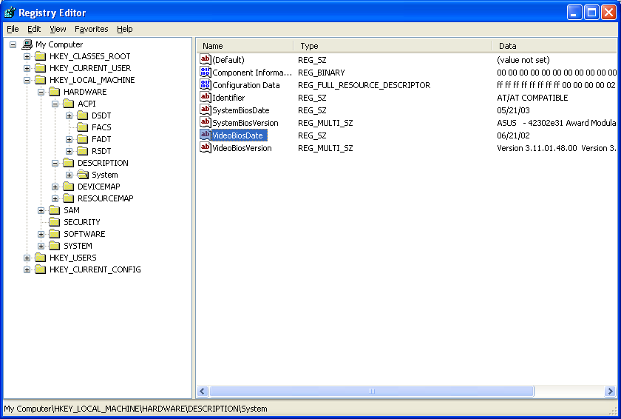
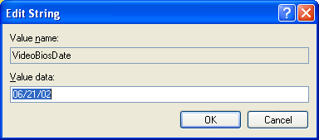
Rediģēšana [1]
Ar dubultklikšķi uz vērtības
Rediģēšanas loga izskats ir atkarīgs no vērtības tipa

Slide 24

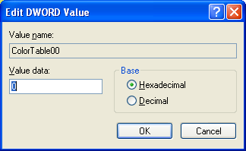
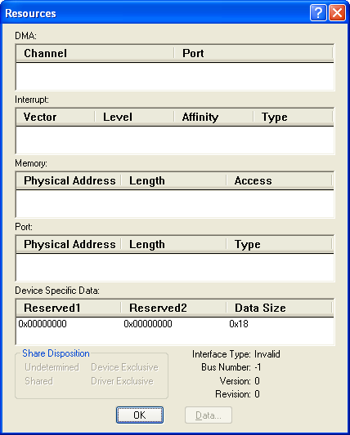
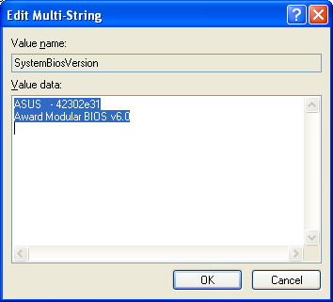
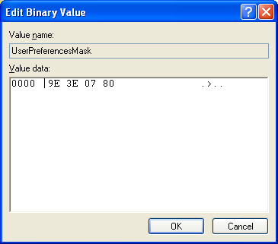
Rediģēšana [2]
Atkarībā no vērtības tipa, EDIT logs izskatās savādāk !
Lietotājam jāsaprot, ko viņš dara !

Slide 25
Rediģēšana [3]
Visas izmaiņas Windows Registry tiek saglabātas uzreiz pēc izmainīšanas
Taču tas nenozīmē, ka izmaiņas tiks uzreiz ņemtas vērā
Bieži vien jāpārstartē Windows vide

Slide 26
Jaunu atslēgu pievienošana [1]
Jaunu atslēgu vai vērtību pievienošana
  No tā nav nekādas jēgas, ja iepriekš nav zināms, ka jaunās vērtības tiks izmantotas
  Jaunas vērtības jāpievieno tikai tad, ja tā ir rakstīts instrukcijās
  Diez vai Windows operētājsistēma mācēs izmantot lietotāja izdomātu atslēgu
    “RestartComputerEveryTenSeconds”

Slide 27
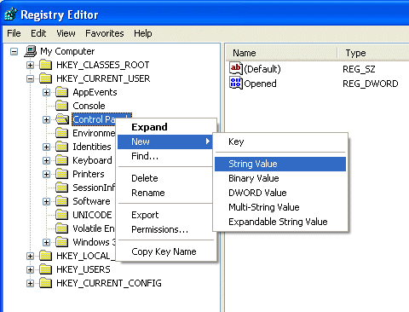
Jaunu atslēgu pievienošana [2]
Jaunas atslēgas
pievienošana
Jaunu vērtību
pievienošana

Slide 28
Jaunu atslēgu pievienošana [3]
Atslēgu un vērtību dzēšana:
  Noder, piemēram, neveiksmīgi atinstalētu programmu gadījumā
  Dažos gadījumos, labāk ir vispirms vērtības pārsaukt un pārliecināties, ka tas neietekmē programmu darbu

Slide 29
Drukāšana
Key Name: HKEY_LOCAL_MACHINE\SYSTEM\Setup
Class Name: <NO CLASS>
Last Write Time: 1/2/2002 − 1:16 AM
Value 0
Name: SetupType
Type: REG_DWORD
Data: 0x0
Value 1
Name: SystemSetupInProgress
Type: REG_DWORD
Data: 0x0
Value 2
Name: CmdLine
Type: REG_SZ
Data:
Value 3
Name: SystemPrefix
Type: REG_BINARY
Data:
00000000 cd 03 00 00 00 80 3c d2 − Í.....<Ò
Value 4
Name: SystemPartition
Type: REG_SZ
Data: \Device\HarddiskVolume1
Value 5
Name: OsLoaderPath
Type: REG_SZ
Data: \
Windows Registry gadījumā ļoti reti veicama darbība
Izdrukas noder,
lai analizētu Windows Registry saturu bez datora

Slide 30



Eksportēšana
Visu vai daļu no reģistriem var eksportēt uz citiem failiem
REG faili
hive faili

Slide 31
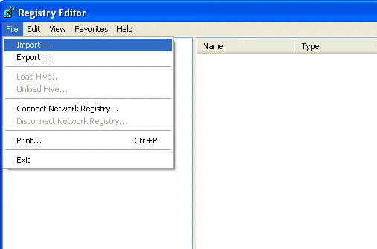
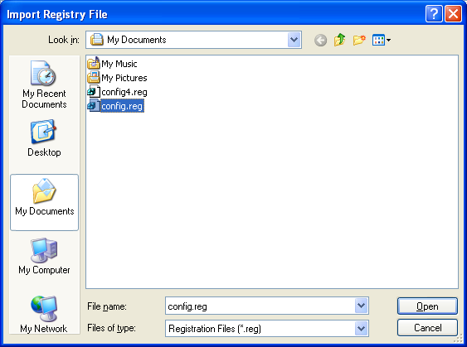
Importēšana
Ir iespējams importēt gan REG failus, gan hive failus
Rezultātā pārrakstās iepriekšējie Windows Registry uzstādījumi

Slide 32
Hive failu ielādēšana [1]
Līdzīgs process importēšanai
Nepārrakstās iepriekšējie Windows Registry uzstādījumi
Pieejams tikai atrodoties uz:
  HKEY_USERS
  HKEY_LOCAL_MACHINE

Slide 33
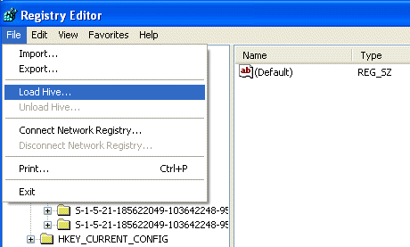
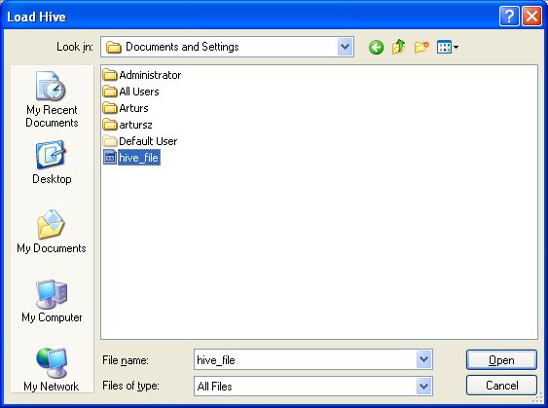
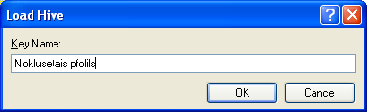
Hive failu ielādēšana [2]

Slide 34

Vai ir jēga mainīt ?
Mūsdienās praktiski visu šo var nokonfigurēt,
arī neizmantojot reģistrus.
Konfigurācijas rīks tieši to arī dara : maina reģistrus.
Microsoft cenšas panākt, lai lietotājam nevajadzētu
pašam mainīt reģistrus. Tā ir laba doma !

Slide 35
Jautājumi un komentāri

